Slide 1
Факторы риска предраковых заболеваний шейки матки в раннем репродуктивном возрасте
УО «Белорусский государственный медицинский университет»
Докладчик:
Старший преподаватель кафедры акушерства и гинекологии с куром ПК и П
Татьяна Васильевна Пинчук
Научный руководитель:
Заведующий кафедрой кафедры акушерства и гинекологии с куром ПК и П, д.м.н., профессор Людмила Фёдоровна Можейко
Минск 2024

Slide 2
План доклада:
01
02
03
04
05
06
Актуальность
Медицинская профилактика
Факторы риска
Менеджмент пациентов
Пути решения проблемы
Выводы

Slide 3
01
Актуальность
Предраковые заболевания и
рак шейки матки (РШМ) продолжают
оставаться актуальной проблемой
мирового здравоохранения и в
большинстве случаев обусловлены
персистенцией вируса папилломы
человека высокого канцерогенного
риска (ВПЧ ВКР)

Slide 4
Актуальность
Рак шейки матки (РШМ) остаётся четвертым по распространенности видом рака у женщин в мире: в 2022 г. зарегистрировано около 660 000 новых случаев данного заболевания около 350 000 случаев смерти от него (в 2020 г. – 604 000 новых случаев заболевания и 342 000 случаев смерти)¹
Статистика заболеваемости РШМ за последние годы не имеет значимой положительной динамики, что послужило причиной обозначения данной проблемы экспертами ВОЗ как глобальной, а повышение мер по эффективности профилактики ВПЧ-ассоциированных предраковых поражений и РШМ заявлено в качестве одного из ключевых элементов Глобальной стратегии ВОЗ по ВИЧ, гепатиту и инфекциям, передаваемым половым путем на 2022–2030 гг. ²
В Республике Беларусь заболеваемость и смертность от РШМ в за последнее десятилетие значимо не изменилась, занимая 8-е место в структуре злокачественных новообразований женского населения
1. Cervical cancer [Электронный ресурс]. – Режим доступа: https://www.who.int/news-room/fact-sheets/detail/cervical-cancer.
2. Global health sector strategies on, respectively, HIV, viral hepatitis and sexually transmitted infections for the period 2022-2030. Geneva: World Health Organization; 2022. 125 р. [Электронный ресурс]. – Режим доступа: https://www.who.int/publications/i/item/9789240053779.
3. Популяционный скрининг рака шейки матки : учеб.-метод. пособие / Т. М. Литвинова, П. С. Русакевич, И. А. Косенко [и др.] – Минск : БГМУ, 2022. – 43 с.

Slide 5
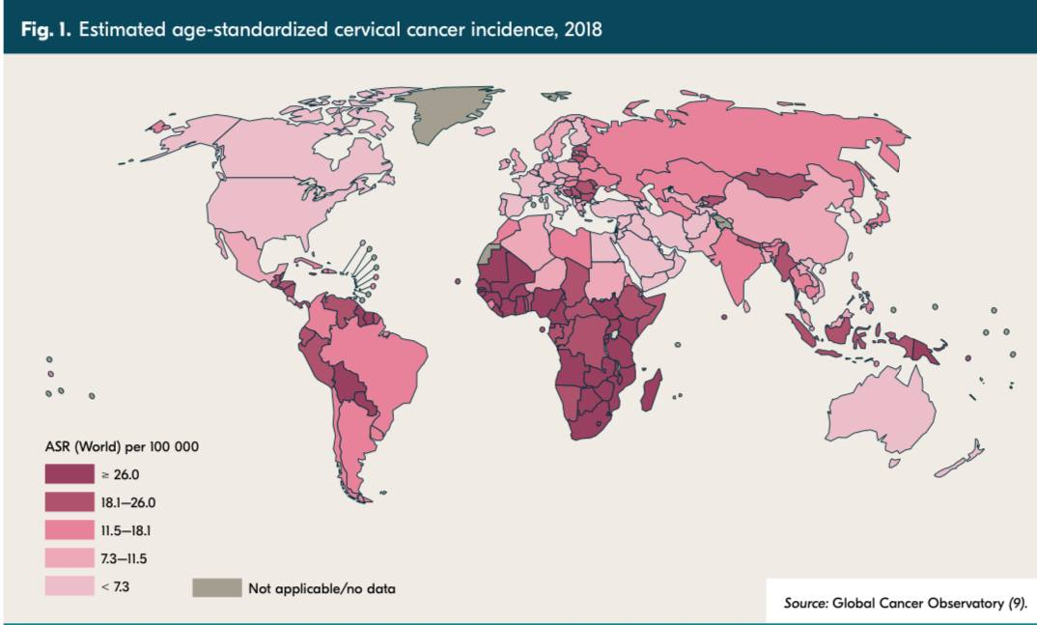
РШМ как глобальная проблема
Рис. 1– Показатели заболеваемости РШМ в мире

Slide 6
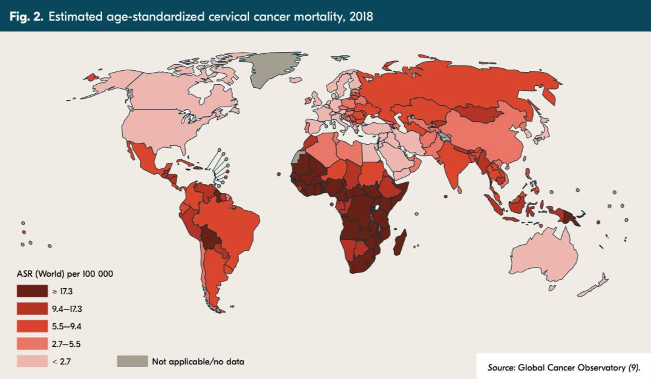
РШМ как глобальная проблема
Рис. 2– Показатели смертности РШМ в мире

Slide 7
Актуальность
Уже не актуально!
В последние годы определяется тенденция к росту заболеваемости предраковыми заболеваниями и РШМ у женщин раннего репродуктивного возраста

Slide 8
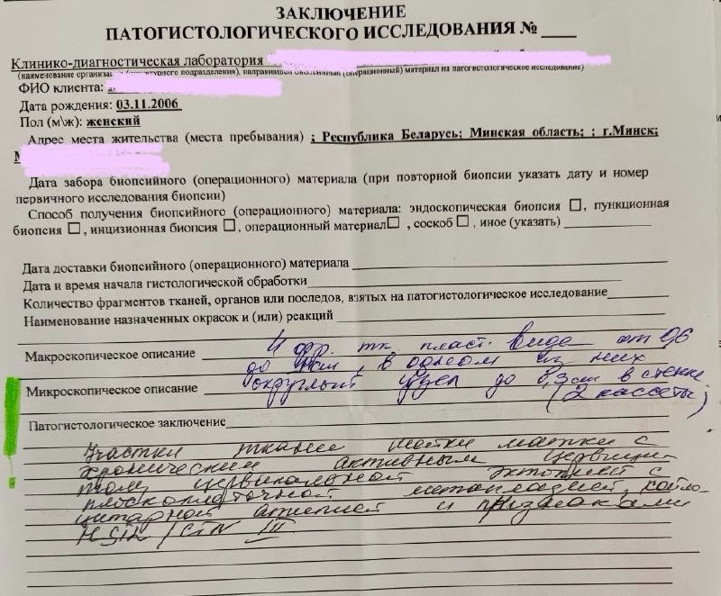
Реальность такова:

Slide 9
02
Профилактика РШМ
90/ 70/ 90

Slide 10
90%
70%
90%
девочек к 15 годам должны быть вакцинированы против ВПЧ
женщин к возрасту 35–45 лет должны пройти высококачественный скрининг
женщин с патологией шейки матки должны получить лечение
Достижение целей 90-70-90 к 2030 г. позволит предотвратить более 62 миллионов смертей от РШМ к 2120 г.

Slide 11
Профилактика РШМ
Вакцинация
Скрининг
Лечение
За практически 20-летний мировой опыт использования (с 2006 г.), вакцина от ВПЧ подтвердила свою безопасность и эффективность, благодаря чему 125 стран (64%) уже включили её в национальные программы вакцинации для применения у девочек, 47 стран (24%) – также для применения у мальчиков
Скрининг рака шейки матки требует соответствующего увеличения возможностей лечения выявленных поражений, поскольку скрининг женщин, не имеющих доступа к лечению, неэтичен.
- 90% женщин с предраком ШМ подлежат лечению
- 90% женщин с инвазивным раком подлежат лечению
Начало цервикального скрининга в возрасте 30 лет путём ВПЧ-тестирования считается оптимальным и соответствует руководящим принципам цервикального скрининга ВОЗ от 2023 г., основанным на данных моделирования и массивных базах данных по учету заболеваемости РШМ и предраковыми заболеваниями шейки матки

Slide 12
03
Факторы прогрессирования SIL
Факт инфицирования ВПЧ ВКР является неотъемлемым, и в то же время недостаточным условием для цервикального канцерогенеза

Slide 13
Факторы риска цервикального канцерогенеза
1
2
3
4
5
6
тип ВПЧ
иммунный статус
коинфицирование ИППП
паритет родов
молодой возраст при первой беременности
использование гормональных контрацептиов
Руководство ВОЗ по скринингу и лечению цервикальных предраковых поражений в целях профилактики рака шейки матки [WHO guideline for screening and treatment of cervical pre-cancer lesions for cervical cancer prevention]. Женева: Всемирная организация здравоохранения; 2023 г
7
табакокурение

Slide 14
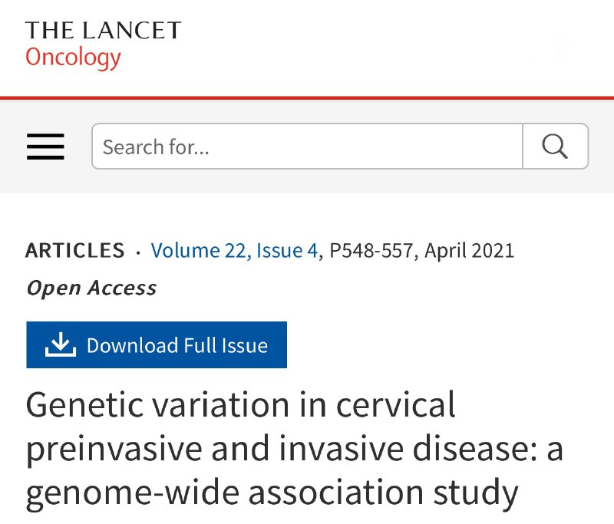
Факторы риска ВПЧ-ассоциированной цервикальной патологии
В последние годы появилось достаточно доказательств генетических факторов злокачественной трансформации цервикального эпителия, дополняющих известные риски, связанные с эпидемиологическими факторами и персистенцией ВПЧ ВКР
Генетические факторы
Большинство исследований генов-кандидатов, способствующих развитию HSIL и инвазивного РШМ, в значительной степени сосредоточены на генах, играющих важную роль в иммунитете или канцерогенезе
HLA-DQA1 (rs9272245)
HLA-DQA1 (rs36214159)
IL‐6 (rs1800795, rs2069837)
IL-1B rs1143627-AA, rs16944-GG)
TGFB1 (rs1800469)
TLR9 (rs187084)
PAX8 (rs10175462)
PВX2 (rs2856437)
CLPTM1 (rs27069)
MMP7 (rs11568818)

Slide 15
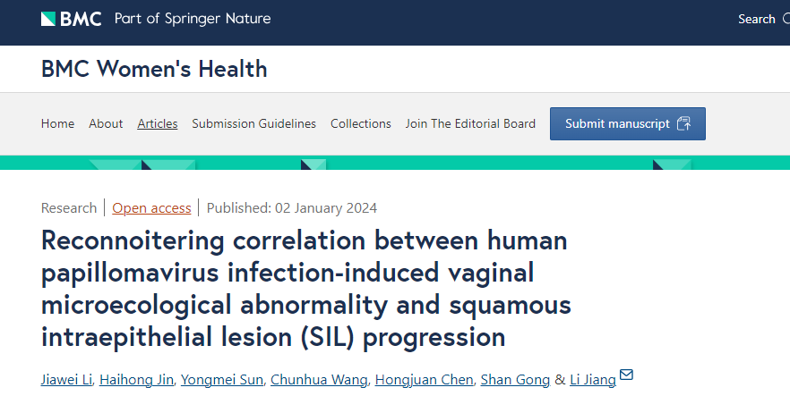
Факторы риска ВПЧ-ассоциированной цервикальной патологии
Ряд исследований оценили потенциальную связь между вагинальным микробиомом и гинекологическим раком. Количественный и качественный состав лактобактерий может влиять на местный иммунный ответ, участвовать как в цервикальном онкогенезе, так и в клиренсе ВПЧ.
Микробиом влагалища
Детальная оценка и нормализация микробиома влагалища может быть терапевтической мишенью и перспективным направлением в канцеропревенции РШМ.

Slide 16
Факторы риска ВПЧ-ассоциированной цервикальной патологии
Большинство микронутриентов обеспечивают антиоксидантную активность, противодействуя свободным радикалам и предотвращая повреждение ДНК. Некоторые из них дополнительно являются геномными регуляторами, оказывающими влияние на реакции метилирования, иммуносупрессию, синтез нуклеотидов, клеточную пролиферацию и апоптоз.
Уровень микронутриентов
Своевременное выявление и коррекция Витамина Д, фолиевой кисоты, нетокоторых микроэлементов может быть перспективным управляемым фактором риска течения цервикальных интраэпителиальных поражений и РШМ

Slide 17
04
Менеджмент пациентов
Поскольку современные скрининговые тесты не являются специфическими в плане стратификации SIL, методы дообследования и лечения должны быть эффективными, минимально травмирующими и несложными

Slide 18
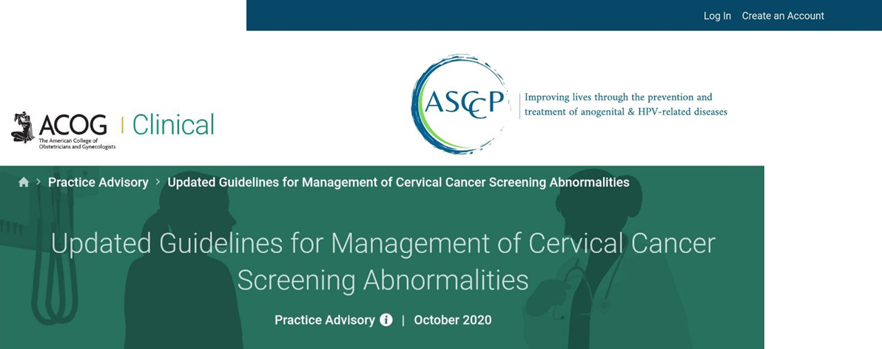
Менеджмент пациентов и пути решения проблемы предраковых заболеваний и РШМ
1
2
3
4
5
6
Учет истории цервикального скрининга
Риск-ориентированный подход
Своевременное лечение цервикальной патологии
Использование профилактических вакцин в качестве терапевтических
Модификация управляемых факторов риска
Прогнозирование риска HSIL+

Slide 19
Выводы
Несмотря на возможность первичной, вторичной и третичной медицинской профилактики РШМ, данное заболевание не теряет своей актуальности и значимости
Цервикальные интраэпителиальные плоскоклеточные поражения, являясь предраковыми заболеваниями шейки матки и активно выявляясь в ходе цервикального скрининга, являются нозологией, требующей комплексного подхода и прогностически-ориентированной направленности со стороны клинициста
Определение перспективных управляемых факторов риска прогрессирования цервикальных интраэпителиальных поражений откроет новые терапевтические и профилактические возможности в плане предраковых заболеваний шейки матки

Slide 20
Благодарю за внимание!

